Slide 1

AUDIÊNCIA PÚBLICA
COMISSÃO DE ASSUNTOS SOCIAIS
DR. FABIO VIEGAS

Slide 2

Quem somos
Fundada em 1996.
2.100 associados.
Cirurgiões.
Educadores físicos.
Nutricionistas.
Nutrólogos.
Fisioterapeutas
Psicólogos.
Psiquiatras.
Clínicos, Endocrinologistas entre outros.

Slide 3
Nossa Missão
Ser referência científica Brasileira e Mundial no tratamento cirúrgico da obesidade mórbida e da Cirurgia Metabolica .
Desenvolver a cirurgia bariátrica e metabólica.
Fomentar a pesquisa e o desenvolvimento da excelência no tratamento cirúrgico desta patologia através da disseminação de conhecimentos cientificamente comprovados.

Slide 4

Definição de obesidade
A OMS define a obesidade como condição crônica caracterizada pelo acúmulo excessivo de gordura que traz repercussões à saúde. Portanto, é categorizada, na 10a revisão da Classificação Internacional de Doenças (CID-10), no item de doenças endócrinas, nutricionais e metabólicas como condição crônica multifatorial complexa.

Slide 5
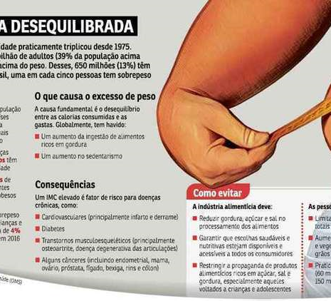
Obesidade é segunda principal causa de morte no mundo
Segunda principal causa de morte no mundo é um problema multifatorial, que precisa ser combatido em diversas frentes, defendem especialistas. A OMS declarou guerra à gordura saturada, enquanto cientistas também apostam na redução do tamanho das porções
( Correio Braziliense.15-05-2018).

Slide 6
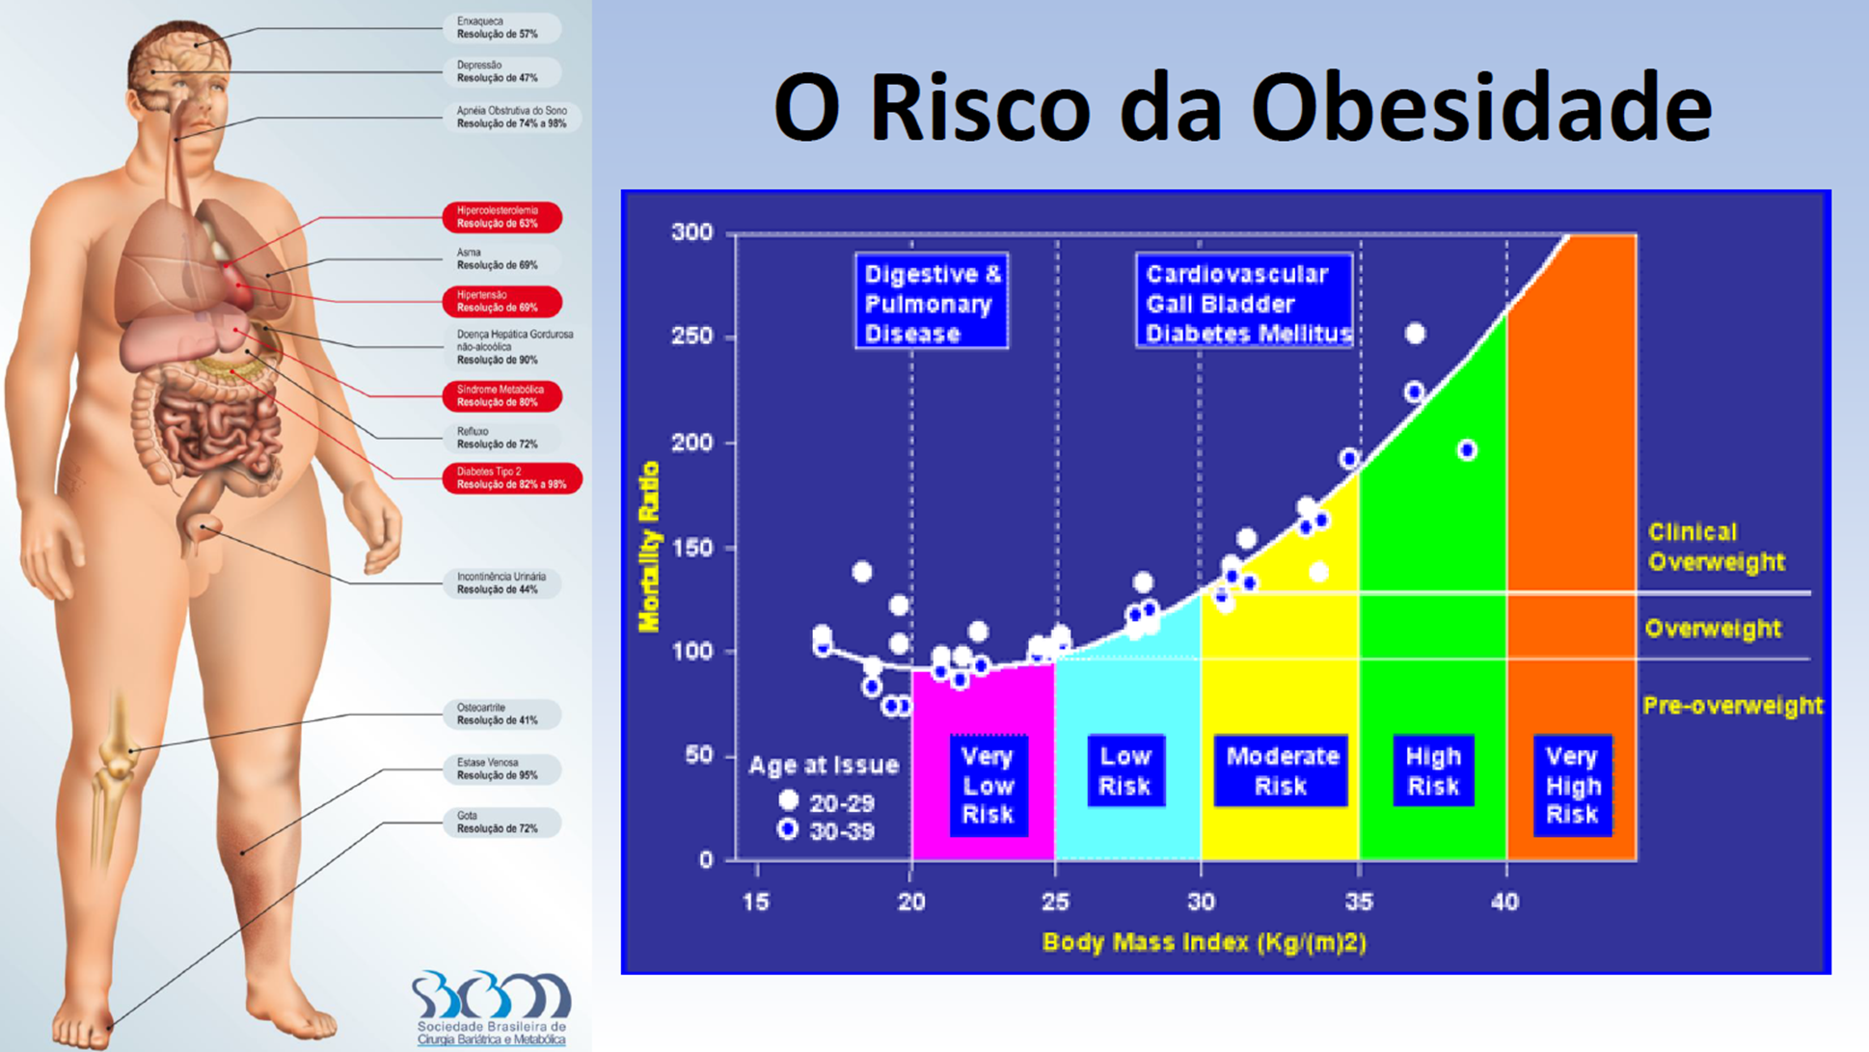
Comorbidades associadas
De acordo com o CFM são mais de 50 Comorbidades associadas.
INDICACAO CIRURGIA BARIATRICA
Índice de Massa Corpórea (IMC) entre 35 Kg/m2 e 39,9 Kg/m2, com comorbidades (doenças agravadas pela obesidade e que melhoram quando a mesma é tratada de forma eficaz) que ameacem a vida (diabetes, ou apneia do sono, ou hipertensão arterial, ou dislipidemia, ou doença coronariana, ou osteoartrites, entre outras);
IMC igual ou maior do que 40 Kg/m2, com ou sem comorbidades.
O Conselho Federal de Medicina (CFM) reconheceu, através da Resolução nº 2.172/2017, a cirurgia metabólica como opção terapêutica para pacientes portadores de diabetes mellitus tipo 2 (DM2) que tenham índice de massa corpórea (IMC) entre 30 kg/m2 e 34,9 kg/m2, desde que a enfermidade não tenha sido controlada com tratamento clínico.

Slide 7
RECONHECIMENTO
Nos anos de 2013 e 2014, a American Society for Metabolic and Bariatric Surgery (ASMBS) e a International Federation for the Surgery of Obesity and Metabolic Disorders (IFSO), respectivamente, recomendaram a cirurgia para pacientes com DM2 e IMC entre 30 kg/m2 e 34,9 kg/m2, sem controle da doença após tratamento clínico e mudança no estilo de vida.
O National Institute for Health and Care Excellence (NICE) passou a recomendar, em 2014, o tratamento cirúrgico para pacientes com mesmo perfil desde que o diagnóstico da doença seja inferior a 10 anos.
Por fim, em 2016, 49 associações médicas de diferentes países revisaram as recomendações para o tratamento da diabetes e reconheceram a cirurgia metabólica como opção para o tratamento de diabetes mellitus tipo 2 em pacientes com IMC entre 30 kg/m2 e 34,9 kg/m2 e inadequado controle glicêmico após tratamento clínico.
Em 2011, a International Federation of Diabetes (IFD) introduziu a cirurgia metabólica nos algoritmos de tratamento de diabetes mellitus tipo 2 como alternativa para pacientes com IMC entre 30 kg/m2 e 35 kg/m2 desde que a doença não tenha sido controlada apesar de tratamento medicamentoso otimizado e associada a fatores de risco para doença cardiovascular.

Slide 8
CIRGURGIA METABÓLICA

Slide 9

CIRURGIA BARIATRICA BRASIL CENARIO ATUAL
São realizadas aproximadamente 50.000 cirurgias bariátricas por ano na saúde suplementar e 10.000 no SUS
Em 2018 cerca de 40.4 milhões de brasileiros têm obesidade, quantia 81% maior que em 2006², são 18,1 milhões de obesos a mais no país
Fila para cirurgia bariátrica no HC da Unicamp tem 1,5 mil e espera pode levar 5 anos
Hospital de Clínicas (HC) em Campinas é o único na região a atender a demanda de pacientes com obesidade. Hospital da Unicamp em Sumaré busca recursos para oferecer a cirurgia. Por Patrícia Teixeira, G1 Campinas e Região
¹ Custo estimado de acordo com a World Obesity Federation multiplicado pela população estimada com obesidade em 2017
² Ministério da Saúde. (2018) Vigitel Brasil 2017: Vigilância de fatores de risco e proteção para doenças crônicas por inquérito telefônico.

Slide 10
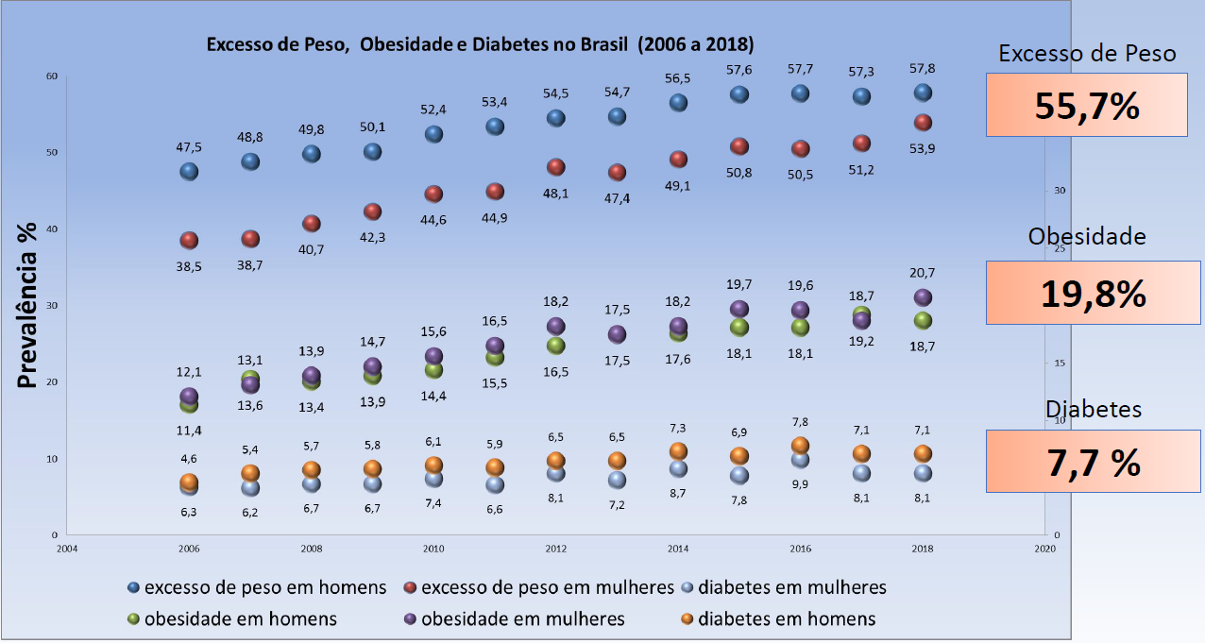

Slide 11
CUSTO BRASIL DO DIABETES
No Brasil, 69.3% do total de mortes são atribuídos a doenças crônicas não transmissíveis, como doenças cardiovasculares (30,4%), neoplasias (16.5%), doenças respiratórias (6,0%) e o diabetes (5,3%).¹
R$ 338 milhões foi a despesa anual em 2018 do Ministério da Saúde com insulinas³.
R$ 96.9 milhões/ano é o custo estimado total de internações devido ao Diabetes.²
Em 2018 foram realizadas 30.497 internações com amputações em pacientes diabéticos no Brasil
R$ 463 milhões/ano é o custo estimado total de internações devido ao Diabetes e condições relacionadas a (doenças cardiovasculares, renais, neurológicas, infecciosas)
¹ Malta, D.C. et al (2014). Mortalidade por doenças crônicas não transmissíveis no Brasil e suas regiões, 2000 a 2011. Epidemiol. Serv. Saúde, 23(4):599-608
² Rosa, M.Q.M. et al (2018). Disease and Economic Burden of Hospitalizations Attributable to Diabetes Mellitus and Its Complications: A Nationwide Study in Brazil. International Journal of Environment Research and Public Health 15, 294.
³ Painel de Preços: Ministério do Planejamento.

Slide 12
DIABETES BRASIL CENARIO ATUAL
DISPONIBILIZAÇÃO DE TRATAMENTO MEDICAMENTOSO E PROMOÇÃO DE HÁBITOS SAUDÁVEIS
Portaria Conjunta nº 8/2018 – PCDT Diabetes Mellitus Tipo 1
SUS: Disponibilização de insulinas
Política Nacional de Prevenção do Diabetes e de Assistência Integral à Saúde da Pessoa Diabética (Lei Nº 13.895/2019)
O diabetes é encarado como doença a ser tratada pela via medicamentosa, especialmente através do fornecimento, pelo Estado, de insulinas. Há também o estímulo à atividade física.

Slide 13



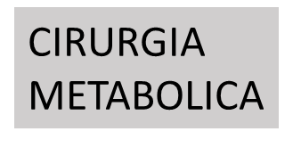

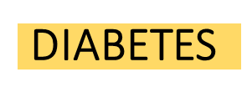
OBESIDADE E DIABETES MELLITUS TIPO II
DISPONIBILIZAÇÃO DE TRATAMENTO MEDICAMENTOSO E PROMOÇÃO DE HÁBITOS SAUDÁVEIS
OBESIDADE E DIABETES MELLITUS TIPO II DEVEM SER ABORDADAS PELO CONCEITO DE MULTIPLOS TRATAMENTOS . A ALIMENTACAO SAUDAVEL, A PRATICA DE ESPORTES, AS MUDANCAS DE HABITOS SÃO TAMBEM ESTRATEGIAS MAS NÃO DEVEM SER AS UNICAS .
A INTERVENCAO CIRURGICA DEVE SER TAMBEM CONSIDERADA COMO UMA OPCAO DE TRATAMENTO
E TAMBEM FAZER PARTE DO PLANO DE ENFRENTAMENTO DE DOENCAS CRONOICAS .
OBESIDADE
PACIENTE

Slide 14
IMC (Kg/m²) | INDICAÇÃO
 | Brasil (SUS e ANS) | Estados Unidos (ADA) | Europa (EASD e EASO)
25.0 -26.9 | Sem indicação | Não recomendada | Sem indicação
27.0 – 29.9 | Sem indicação | Não recomendada | Sem indicação
30.0 – 34.9 | Reconhecido pelo CFM (Res. 2.172/2017) mas não incorporado ao SUS ou ANS. | Pode ser considera para pacientes que não consigam sustentação na perda de peso e melhora em comorbidades | EASO: Indicada para pacientes portadores de DM2
35.0 – 39.9 | Incorporado ao SUS para pacientes com comorbidades Incorporada ao ROL de Procedimentos da ANS para pacientes com comorbidades | Recomendada para pacientes que não consigam sustentação na perda de peso e melhora em comorbidades | EASD e EASO recomendam para pacientes que não consigam sustentação na perda de peso e melhora em comorbidades
≥ 40 | Incorporada ao ROL de Procedimentos da ANS para pacientes com ou sem comorbidades Incorporado ao SUS | Recomendada como opção de tratamento | EASD e EASO recomendam como opção de tratamento

Slide 15
O PACIENTE COM DIABETES E COM OBESIDADE FICA NA INTERSECÇÃO DE POLÍTICAS PÚBLICAS, SEM SER DIRETAMENTE ATENDIDO POR NENHUMA DELAS
CIRURGIA METABÓLICA
OBESIDADE
Paciente com IMC entre 30.0 e 34.9 kg/m² e comorbidades diabetes descontrolado

Slide 16
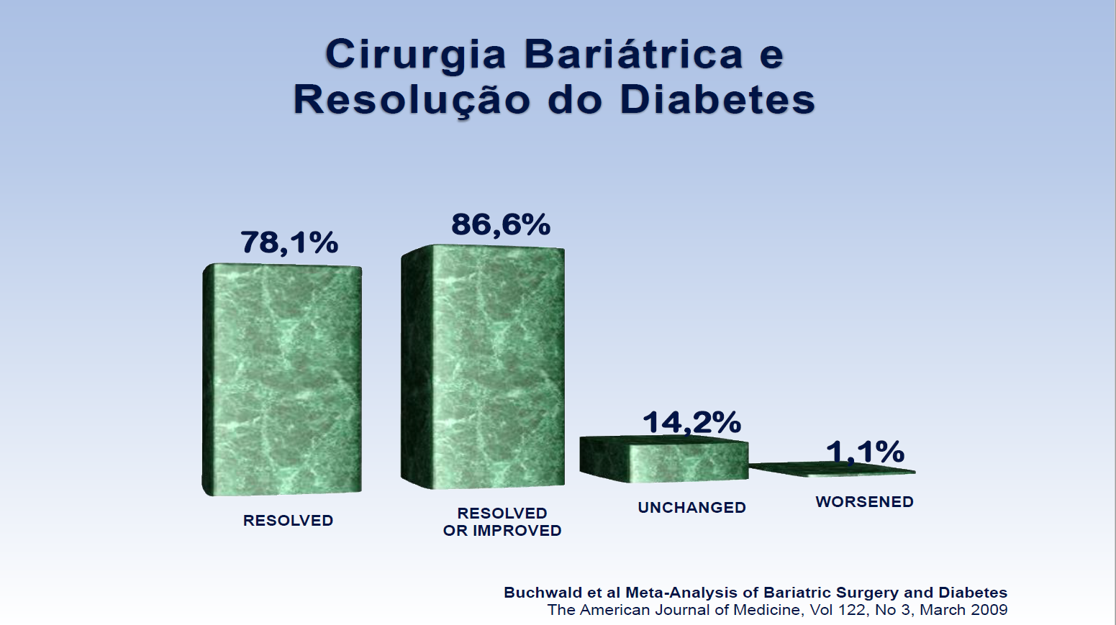

Slide 17
MANEJO DA DM2 EM PACIENTES OBESOS
O impacto clínico e econômico do diabetes pode ser reduzido por meio de uma conduta clínica que mantenha o bom controle glicêmico do paciente, geralmente definido pelo teste de hemoglobina glicada total (HbA1c) <7%.
O estudo UKPDS16 mostra que, para cada ponto percentual reduzido na HbA1c, observou-se:
Redução de 35% no risco de complicações microvasculares
Redução de 25% no risco de mortes relacionadas ao diabetes
Redução de 18% no infarto do miocárdio fatal e não fatal combinados
Redução de 7% na mortalidade por todas as causas

Slide 18
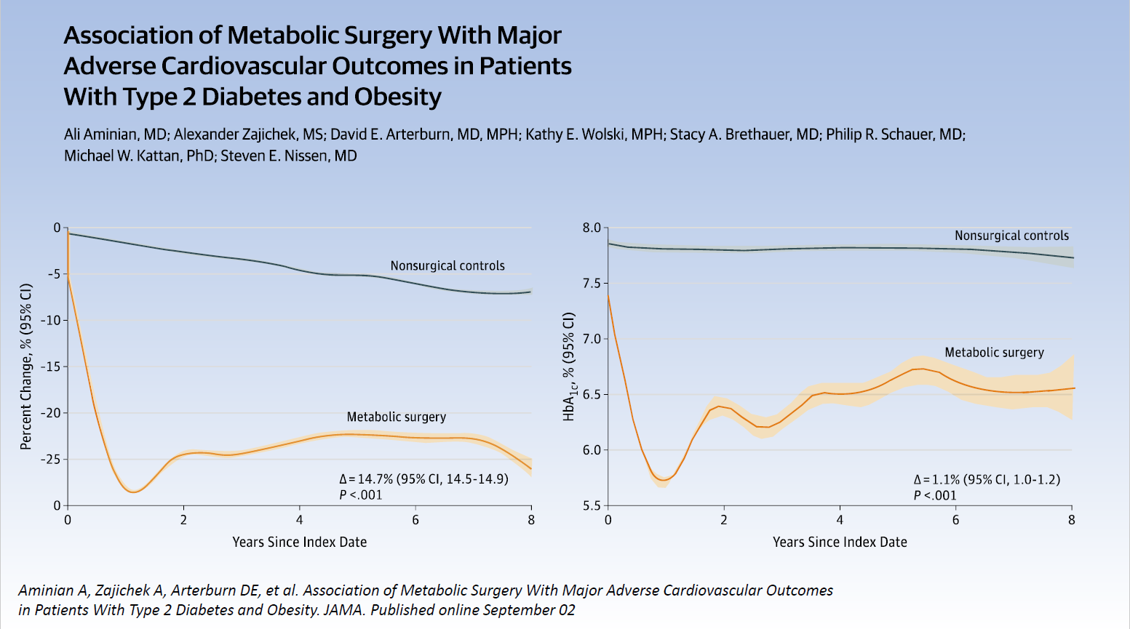

Slide 19
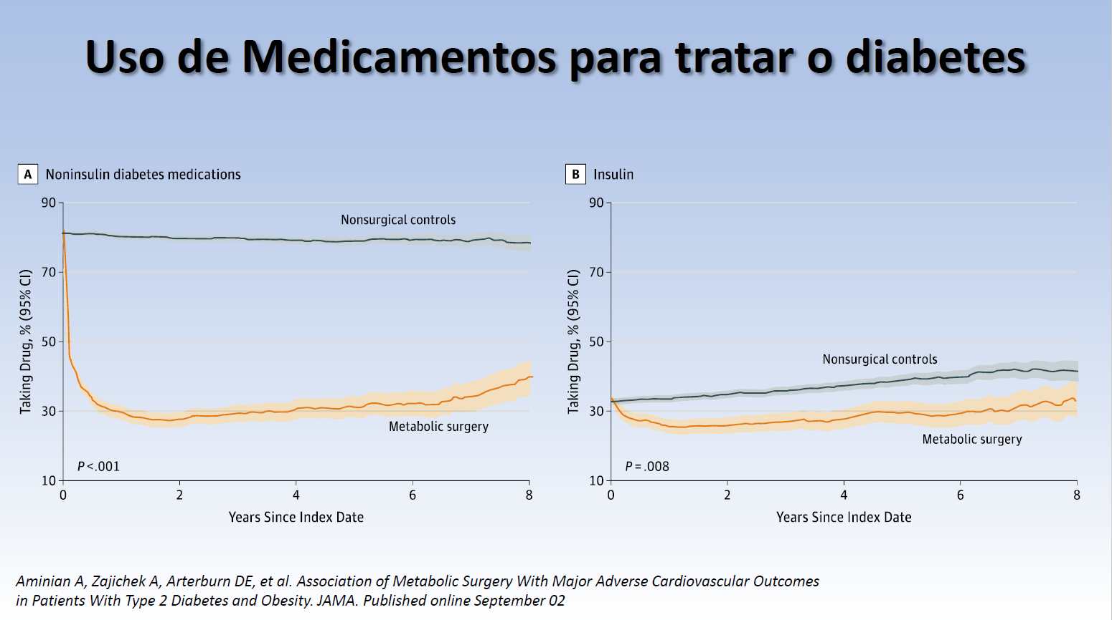

Slide 20
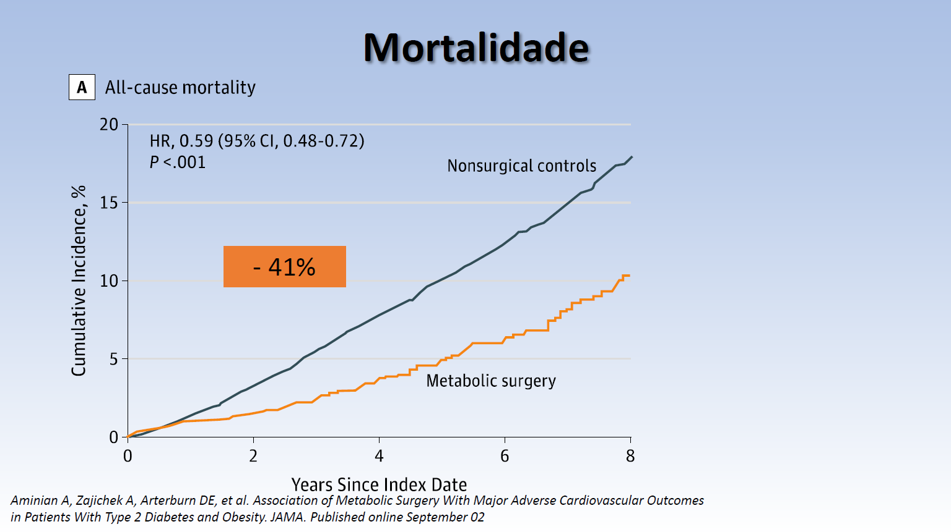

Slide 21
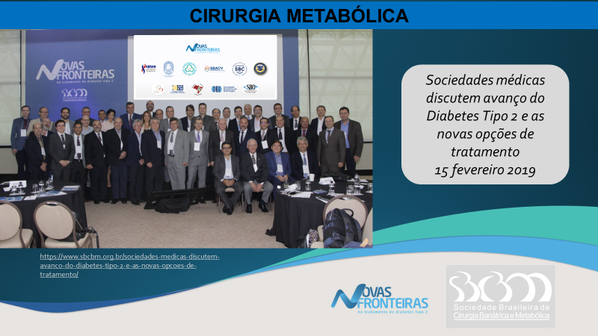

Slide 22
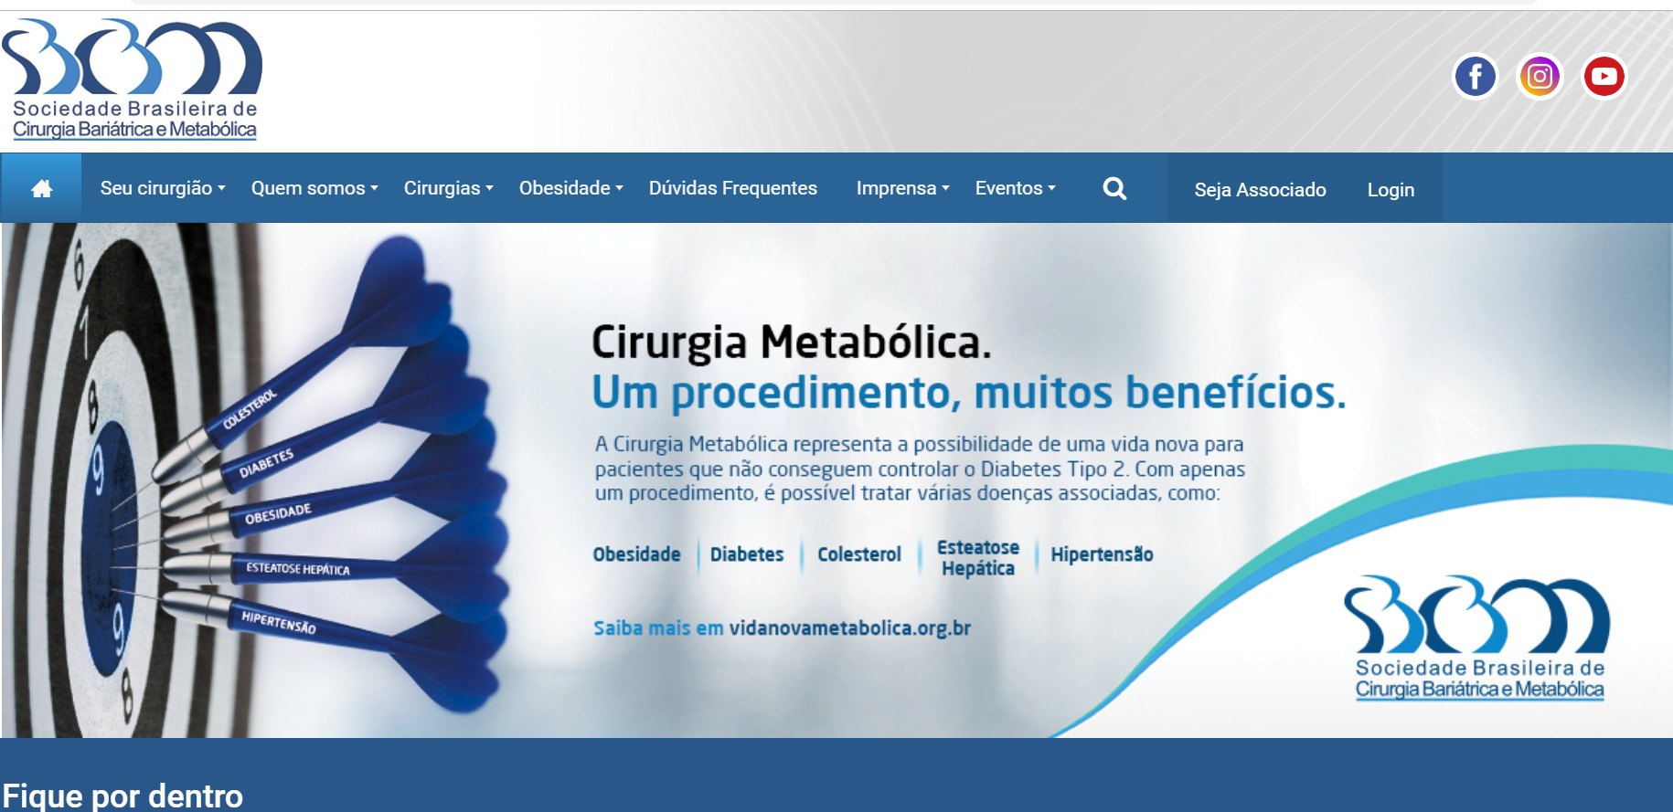
Informação ao público

Slide 23
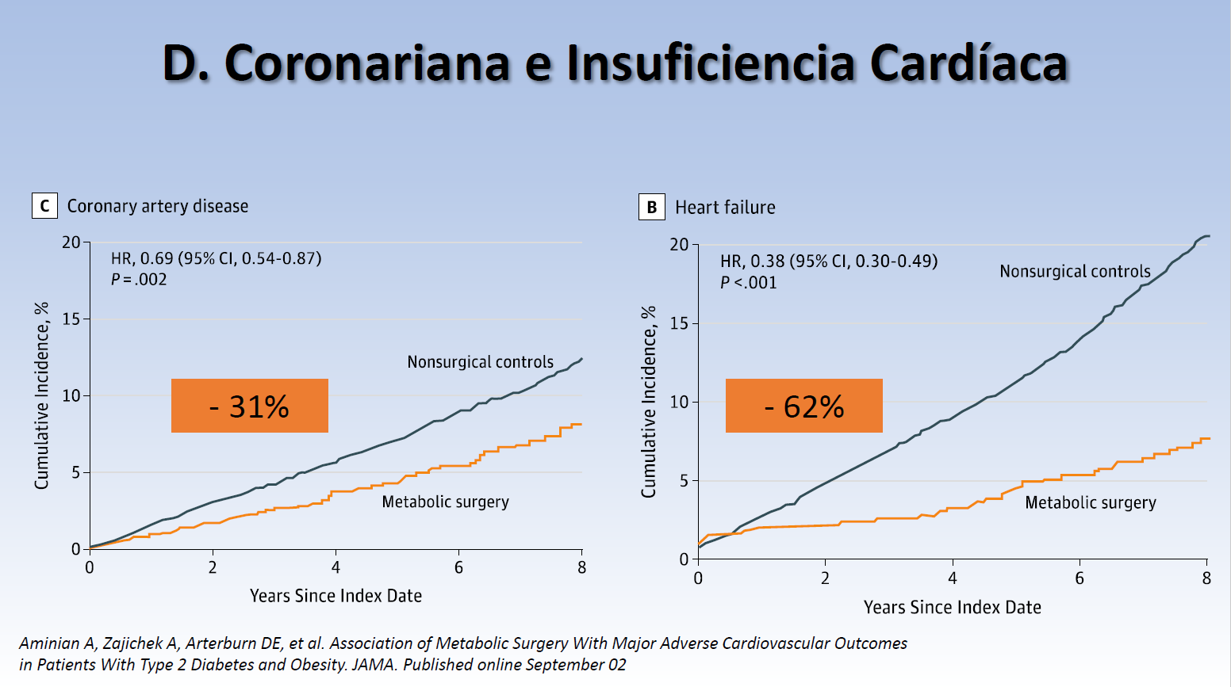

Slide 24

Muito obrigado !

